Slide 1


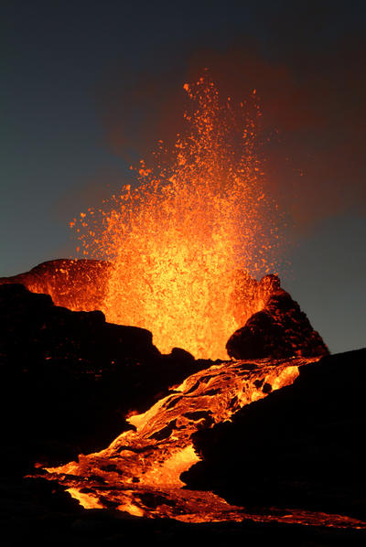
Grado en Ingeniería Industrial
Fundamentos Químicos de la Ingeniería
Tema 6:
Termodinámica Química
José Lorenzo Balenzategui
Centro Asociado de Guadalajara

Slide 2

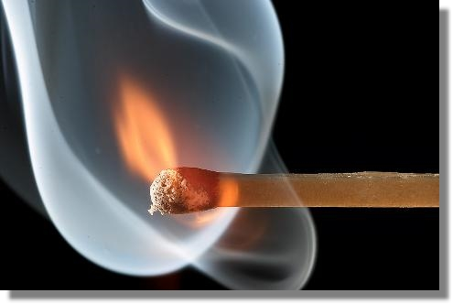
Contenido
Tema 6. Termodinámica Química
Mec.-Tec.
Electr.
 |  |  | 1. Introducción
 |  |  | 2. Naturaleza de la energía
 |  |  | 2.1 Energía interna 2.2 Variación de energía, calor y trabajo
➔ | ➔ |  | 3. Calor de reacción
➔ | ➔ |  | 4. Entalpía y variación de entalpía
 |  |  | 4.1 Entalpía 4.2 Relación entre entalpía y energía interna
➔ | ➔ |  | 5. Ecuaciones termoquímicas
 |  |  | 6. Calorimetría
 |  |  | 6.1 Capacidad calorífica y calor específico
➔ | ➔ |  | 7. Ley de Hess
➔ | ➔ |  | 8. Entalpías estándar de formación
➔ | ➔ |  | 9. Procesos espontáneos
➔ | ➔ |  | 10. Entropía y segunda ley de la termodinámica
➔ | ➔ |  | 11. Entropía estándar y tercera ley de la termodinámica
➔ | ➔ |  | 12. Energía libre y espontaneidad
➔ | ➔ |  | 13. Energía libre y temperatura
 |  |  | 12.1 Cálculo de la variación de energía libre a varias temperaturas
➔ | ➔ |  | 14. Energía libre de Gibbs y constante de equilibrio

Slide 3
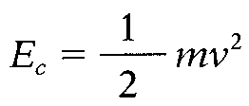


Tema 6. Termodinámica química
uned
2. Energía
Energía: propiedad de un sistema que mide su capacidad para efectuar trabajo o transferir calor.
Diversas formas de energía: calorífica, química, eléctrica, nuclear, cinética, potencial, electrostática, etc.
Energía cinética:
Unidades: [E] = Joule = kg·m/s²
Energía potencial gravitatoria:
→ debida a la posición relativa entre cuerpos materiales
Energía potencial electrostática:
Principio de conservación de la energía:
en ausencia de fuerzas exteriores, la energía mecánica total de un sistema se conserva
la energía ni se crea ni se destruye, solo se transforma → Primer principio de la termodinámica
3

Slide 4
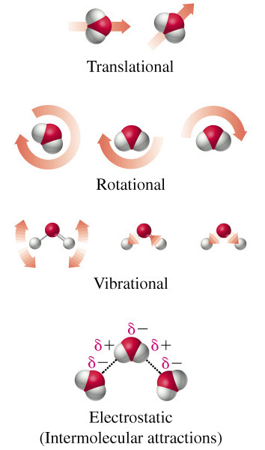

Tema 6. Termodinámica química
uned
2. Energía
1. Energía interna y Primer principio
1. Energía interna
Energía interna U de un sistema = energía total del sistema, suma de las energías (cinética, potencial) de todas las partículas que lo constituyen
Energía cinética de traslación
Rotación molecular
Vibración (enlaces)
Atracción intermolecular
Enlaces químicos
Electrones
↑ Un sistema no “contiene” calor o trabajo, pero sí tiene energía interna; el calor y el trabajo se manifiestan cuando se producen transferencias de energía entre sistema y entorno
La energía total de un sistema es difícil de determinar, pero sí se pueden evaluar las variaciones de energía producidas en las reacciones químicas:
4

Slide 5
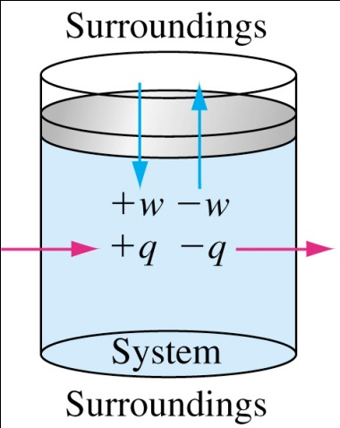
Tema 6. Termodinámica química
uned
2. Energía
1. Energía interna y Primer principio
La energía se transfiere entre el sistema S y el ambiente o entorno E que le rodea
Sistema + Entorno = Universo
La energía se intercambia en forma de calor (por diferencia de temperaturas) y de trabajo (por desplazamiento mecánico de una parte móvil)
S
E
Universo
Primer principio de la Termodinámica
La variación de energía interna del sistema es igual al balance entre el calor absorbido o cedido por el sistema, y el trabajo realizado por o contra el sistema
Criterio de signos:
q > 0 = calor absorbido por el sistema
q < 0 = calor cedido por el sistema al entorno
w > 0 = trabajo realizado contra el sistema
w < 0 = trabajo realizado por el sistema
5

Slide 6
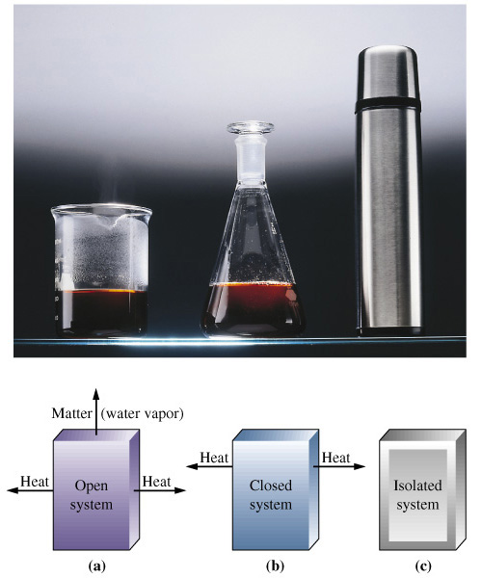



Tema 6. Termodinámica química
uned
2. Energía
1. Energía interna y Primer principio
De acuerdo con las posibilidades de intercambio con el entorno, un sistema puede ser:
abierto = puede intercambiar materia y energía con su entorno
cerrado = no intercambia materia pero puede transferir energía con su entorno
aislado = no intercambia ni materia ni energía con su entorno
abierto
cerrado
aislado
↑ La variación de energía neta en el Universo es nula: la energía que absorbe el sistema es la que cede el entorno; la energía que pierde el sistema es la que gana el entorno
6

Slide 7
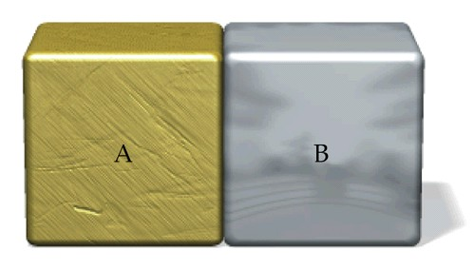
Tema 6. Termodinámica química
uned
3. Calor de reacción
El calor fluye de los cuerpos con mayor temperatura T hacia los de menor T, hasta que se alcanza el equilibrio térmico (se igualan las temperaturas).
Las reacciones se clasifican en:
Procesos exotérmicos: se desprende calor del sistema, fluye calor del sistema al entorno, se sustrae energía del sistema (q < 0)
Procesos endotérmicos: el sistema absorbe calor del entorno, fluye calor hacia el sistema, se añade energía al sistema (q > 0)
productos A
exotérmico
q
Calor de reacción:
Calor desprendido o absorbido desde que se completa la reacción hasta alcanzar de nuevo la T de partida
Temperatura T
reactivos A
reactivos B
endotérmico
q
productos B
t
7

Slide 8
Tema 6. Termodinámica química
uned
4. Entalpía y variación de entalpía
físicas
químicas
intensivas:
Extensivas:
Propiedades de la materia
Energía interna = propiedad extensiva (depende de la cantidad de materia)
La energía interna es una función de estado = propiedad de un sistema que solo depende de los estados inicial y final, no de la trayectoria seguida.
Son funciones de estado: P (presión), T (temperatura), S (entropía), U (energía interna), G (energía libre de Gibbs), … pero no el trabajo w o el calor q
La variación de energía interna sólo depende de los estados inicial y final.
La mayor parte de las reacciones ocurren a presión constante (sistemas abiertos). En estos casos, la energía se transfiere en forma de calor y el trabajo efectuado es prácticamente nulo (w → 0) y entonces:
Estado 1
(P₁,T₁,V₁…)
↑ q_{P} = calor de reacción a presión constante.
Estado 2
(P₂,T₂,V₂…)
8

Slide 9
Tema 6. Termodinámica química
uned
4. Entalpía y variación de entalpía
Entalpía
La entalpía H es una propiedad extensiva de una sustancia, que se usa para obtener el calor transferido en una reacción a presión constante
Al igual que la energía interna U, H es también una función de estado, solo depende de los estados inicial y final
No se puede determinar la entalpía total de un sistema, pero sí su variación ΔH en un proceso
La variación de entalpía es la diferencia entre la entalpía de los reactivos y la de los productos, y es igual al calor de reacción a presión constante q_{P}
ΔH en una reacción se llama entalpía de reacción o calor de reacción
El calor transferido es igual a ΔH solo cuando la reacción sucede a presión constante
9

Slide 10
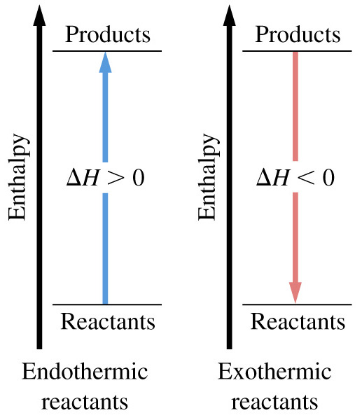
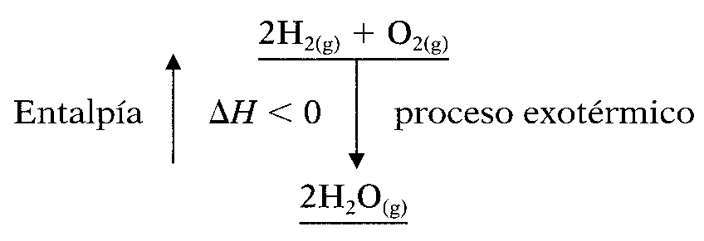
Tema 6. Termodinámica química
uned
4. Entalpía y variación de entalpía
Entalpía
El signo de ΔH indica el sentido del flujo de calor:
ΔH > 0 (q_{P} > 0): el sistema absorbe calor, proceso endotérmico
ΔH < 0 (q_{P} < 0): el sistema cede calor, proceso exotérmico
La variación de entalpía de una reacción se representa esquemáticamente mediante un diagrama de entalpía
Los valores absolutos de entalpía se representan con líneas horizontales
La línea más baja señala la menor entalpía
Las flechas verticales indican variaciones de entalpía ΔH
10

Slide 11
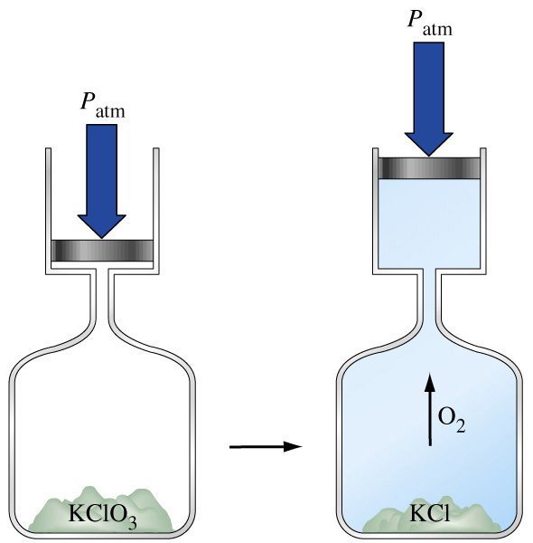

Tema 6. Termodinámica química
uned
4. Entalpía y variación de entalpía
Relación entre entalpía y energía interna
En las reacciones químicas (sobre todo con gases) además del calor de reacción q_{r} también se transfiere energía en forma de trabajo
Al desplazarse el pistón una altura Δh:
Δh
Como es el sistema el que realiza el trabajo:
Cuando la reacción sucede a V = cte, ΔU es el calor de reacción a volumen constante:
pero si se realiza a P = cte, el calor de reacción medido es q_{P} y entonces:
11

Slide 12
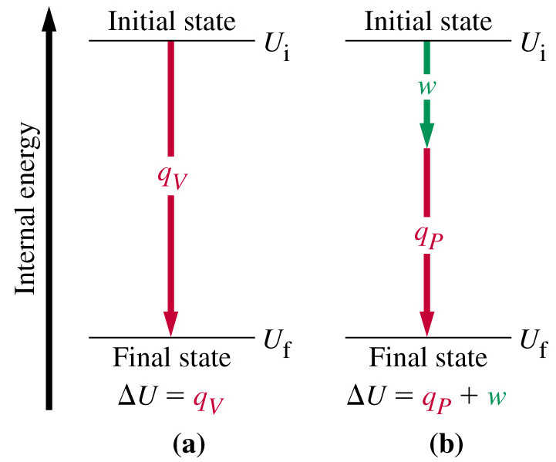
Tema 6. Termodinámica química
uned
4. Entalpía y variación de entalpía
Relación entre entalpía y energía interna
A partir de la definición de entalpía:
La energía interna del sistema puede variar de dos formas:
por el calor transferido a presión constante (ΔH)
por la variación de volumen a una presión externa constante
En la mayoría de procesos químicos (sin gases): ΔH ≈ ΔU
En reacciones donde intervienen gases, q_{P} y q_{V} pueden ser muy diferentes:
↑ supuesto que son gases ideales, y con
Δn = variación en nº de moles de sustancias gaseosas
12

Slide 13

Tema 6. Termodinámica química
uned
5. Ecuaciones termoquímicas
Una ecuación termoquímica es una ecuación química ajustada en la que se indica el número de moles de reactivos y productos junto con el valor de ΔH asociada, y la fase de las sustancias
→ Ejemplo:
← endotérmica
ΔH depende de P y varía ligeramente con T, por lo que los valores tabulados de ΔH se dan a la presión estándar de 1 atm y a 25 °C. Se denomina entalpía estándar ΔH°
ΔH es proporcional a la cantidad de reactivo consumido. Si multiplico la ecuación por un factor, ΔH debe multiplicarse por el mismo factor
La reacción inversa a una dada tiene la misma ΔH pero con el signo opuesto
← exotérmica
ΔH depende del estado (fase) de reactivos y productos, y debe especificarse el estado en que se encuentran
13

Slide 14
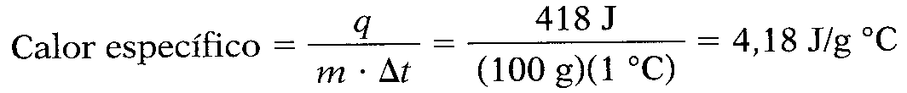
Tema 6. Termodinámica química
uned
6. Calorimetría
El calor de reacción puede medirse experimentalmente con un calorímetro, a partir de la variación de temperatura de la sustancia o de su entorno
1. Capacidad calorífica y calor específico
La capacidad calorífica C de una sustancia = cantidad de calor necesaria para elevar su temperatura en 1°C (o en 1 K)
La capacidad calorífica de 1 mol de sustancia se llama capacidad calorífica molar
La capacidad calorífica de 1 g de sustancia es la capacidad calorífica específica o calor específico.
→ Ejemplo:
calor específico del agua
14

Slide 15
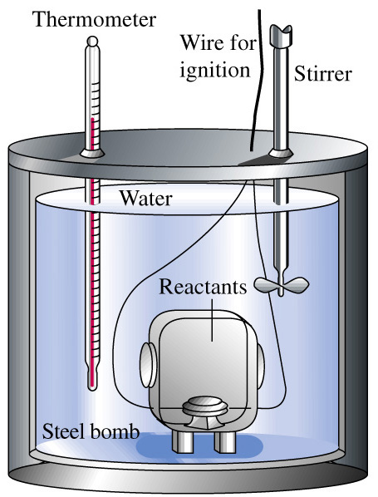
Tema 6. Termodinámica química
uned
6. Calorimetría
1. Calor específico
Si se conoce el calor específico, se puede calcular la cantidad de calor transferido por una sustancia al variar su temperatura
El calor de reacción se mide con un calorímetro
Se mide calor generado en procesos de combustión a partir de la temperatura que alcanza el agua del calorímetro
El calor absorbido por el calorímetro es el calor de reacción pero con signo opuesto:
Para ello se determina primero la capacidad del calorímetro usando una muestra/patrón conocido
← como se hace a volumen constante:
↑ Bomba calorimétrica
pero si la reacción no incluye gases o Δn = 0, la diferencia es despreciable
15

Slide 16
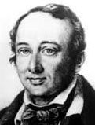
Tema 6. Termodinámica química
uned
7. Ley de Hess
Para muchas reacciones, las medidas por calorimetría son complicadas o tediosas. Pero es posible obtener el valor de ΔH de algunas reacciones a partir de los valores tabulados de otras conocidas
Ley de Hess: si una reacción química se puede realizar en varias etapas, la variación de entalpía de la reacción global es la suma de las variaciones de entalpía en todas las etapas
Germain Henri Hess
(1802 -1850)
→ Ejemplo:
obtención de CO por combustión de C
como conocemos las entalpías de combustión de C a CO₂, y la de CO a CO₂ →
16

Slide 17

Tema 6. Termodinámica química
uned
8. Entalpías estándar de formación
(Examen 10350-2010SR)
Ejemplo 1
Es un ejemplo de aplicación de la Ley de Hess. Para poder resolverlo, debemos encontrar cuál es la reacción de formación
A partir de la observación de las ecuaciones, puedo proponer el siguiente proceso: 1) divido entre 2 la primera y la tercera reacción; 2) invierto la segunda; y 3) sumo las reacciones obtenidas y sus entalpías correspondientes:
17

Slide 18
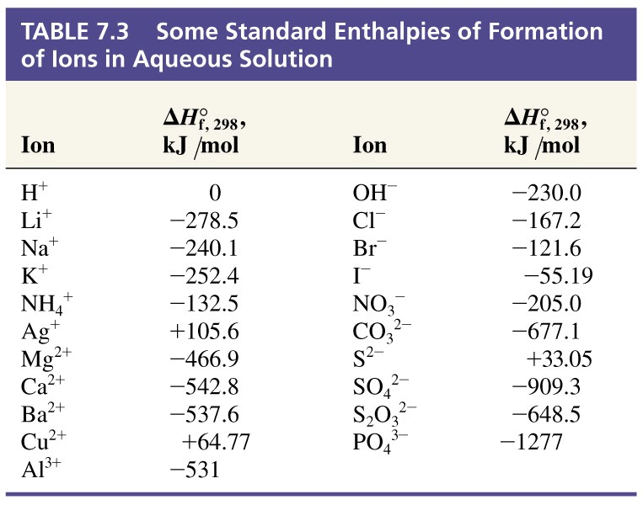
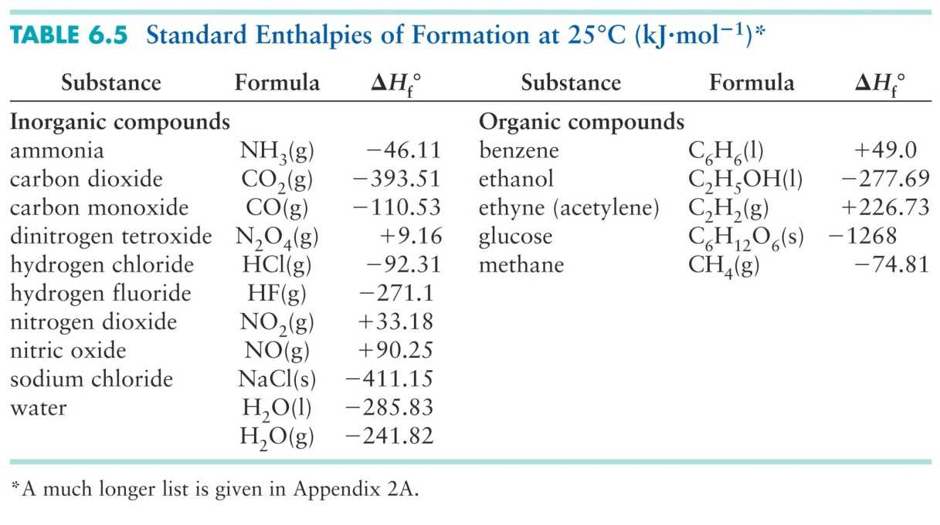
Tema 6. Termodinámica química
uned
8. Entalpías estándar de formación
Las tablas de valores de ΔH más comunes dan los valores de variación para reacciones de formación de compuestos a partir de sus elementos, la denominada entalpía de formación ΔH_{f}.
La entalpía estándar de reacción estaba referida a P = 1 atm y T = 25 °C
Entalpía estándar de formación ΔHº_{f} = variación de entalpía de la reacción de formación de 1 mol de sustancia a partir de sus elementos en condiciones estándar
La forma de referencia de un elemento es su forma más estable a 1 atm y 25 ºC
La entalpía de formación de la forma de referencia de cualquier elemento es cero
18

Slide 19

Tema 6. Termodinámica química
uned
8. Entalpías estándar de formación
→ Ejemplo:
reacción de combustión de metano en condiciones estándar
tomamos los valores tabulados para la formación de metano, CO₂ y agua →
Invertimos y multiplicamos las ecuaciones según necesitamos y operamos:
19

Slide 20
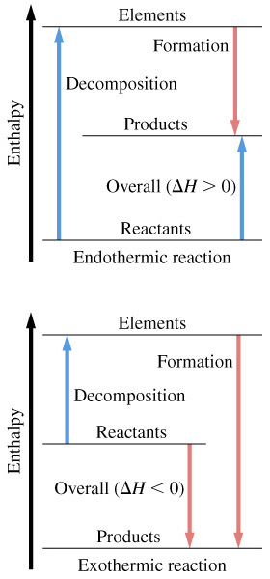
Tema 6. Termodinámica química
uned
8. Entalpías estándar de formación
Esquemas de obtención de ΔH de una reacción a partir de las reacciones de formación de los compuestos:
20

Slide 21
Tema 6. Termodinámica química
uned
8. Entalpías estándar de formación
El cálculo de ΔHº para cualquier reacción se puede obtener a partir de los valores de ΔHº_{f} de los reactivos y productos
n,m = coeficientes de las sustancias en la reacción química
→ Ejemplo:
reacción de combustión de metano en condiciones estándar
Cuando se necesita calcular la variación de entalpía a otra temperatura, se aplica la ley de Kirchoff:
donde:
Se puede considerar ΔC_{P} como independiente de la temperatura
21

Slide 22
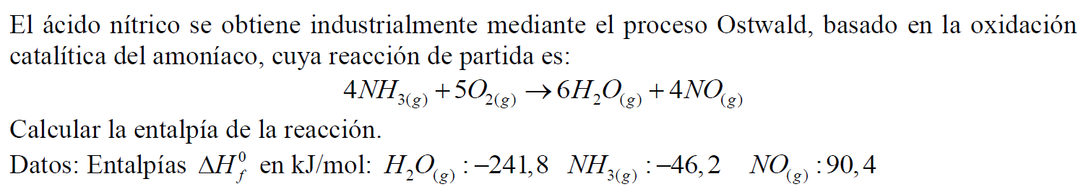
Tema 6. Termodinámica química
uned
8. Entalpías estándar de formación
(Examen E689010740-2011F2)
Ejemplo 2
La entalpía de la reacción se obtiene a partir de la entalpía de formación de reactivos y productos según:
Sustituyendo (la entalpía de formación del oxígeno es nula por ser un elemento):
Esta entalpía se refiere a la formación de 4 moles de NO. Si quisiéramos obtener la entalpia para 1 mol:
Alternativa: En este último caso, se puede ajustar la reacción de partida para producir 1 mol de NO y resolver el problema de la misma forma.
22

Slide 23
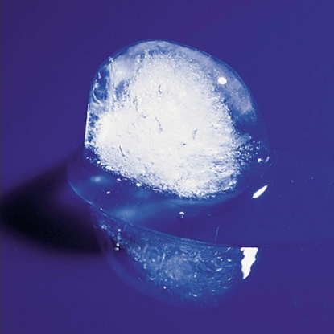
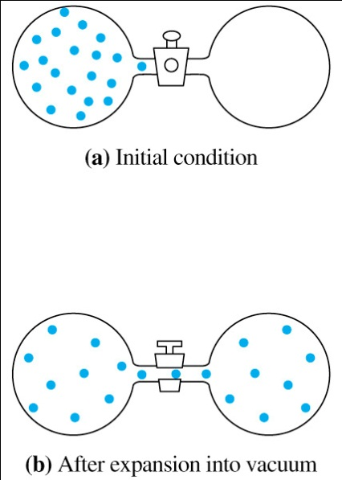
Tema 6. Termodinámica química
uned
10. Entropía y segunda Ley de la Termodinámica
Procesos espontáneos = aquellos que transcurren o suceden sin intervención externa de ningún tipo.
Se pueden producir transferencias de energía entre el sistema y el entorno, pero la variación de energía no sirve como criterio de espontaneidad porque la energía total se conserva
En la mayoría de los casos, las reacciones espontáneas son exotérmicas, pero también existen reacciones espontáneas endotérmicas
Un proceso de expansión isotérmica de un gas hacia un segundo matraz en el que se ha hecho el vacío:
no se desprende ni se absorbe calor (q = 0)
no se realiza trabajo (w = 0)
El proceso ocurre espontáneamente y su inverso es inconcebible. Los procesos espontáneos son termodinámicamente irreversibles.
La continua agitación de las moléculas del gas provoca su expansión hacia un mayor volumen y hacia una distribución más aleatoria. El desorden del sistema aumenta.
ΔU = 0
23

Slide 24

Tema 6. Termodinámica química
uned
10. Entropía y segunda Ley de la Termodinámica
Un proceso espontáneo ocurre asociado a un incremento general del desorden. La magnitud termodinámica que mide el grado de desorden de un sistema es la entropía S.
La entropía es también una función de estado y depende solo de variables como la temperatura y la presión
La variación de entropía en un proceso químico está dada por:
Un valor positivo de ΔS indica un aumento del desorden.
La entropía se crea en un proceso espontáneo (ΔS > 0) y aumenta continuamente, mientras que le energía ni se crea ni se destruye.
Segundo principio de la Termodinámica
En cualquier proceso espontáneo se produce un aumento total de la entropía del sistema y de su entorno (ΔS > 0 ).
Se suelen considerar solo variaciones en el sistema ΔS_{sistema}, porque la del entorno es más difícil de conocer y evaluar.
24

Slide 25
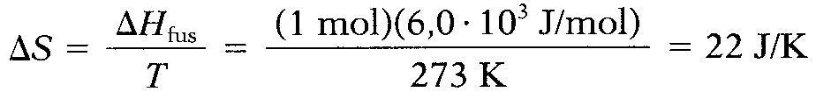
Tema 6. Termodinámica química
uned
10. Entropía y segunda Ley de la Termodinámica
La variación de entropía asociada (solo) con el flujo de calor en un proceso espontáneo a una temperatura dada es:
← T = temperatura absoluta (kelvin)
La variación de entropía para el sistema en el mismo proceso espontáneo será la debida a la entropía creada y a la del flujo de calor:
La entropía creada es muy difícil de determinar, pero como la entropía total siempre es positiva en un proceso espontáneo:
Segundo principio de la Termodinámica (redefinición)
En cualquier proceso espontáneo a una temperatura determinada, la variación de entropía del sistema es mayor que q/T.
En un proceso reversible no se crea entropía y ΔS depende sólo del flujo de calor:
→ Ejemplo:
fusión del hielo en su punto de fusión normal (1 atm)
25

Slide 26

Tema 6. Termodinámica química
uned
10. Entropía y segunda Ley de la Termodinámica
Se puede aplicar el criterio ΔS > q/T para saber si una reacción química es espontánea. Si la reacción se produce a T y P constantes, el calor de reacción es igual a la variación de entalpía (q = ΔH ):
← reacción espontánea
← reacción espontánea
Los datos de variación de entalpía y entropía en condiciones estándar están tabulados y permiten calcular si una reacción es espontánea o no
< 0 → la reacción es espontánea tal como está escrita
> 0 → la reacción es espontánea en sentido inverso
= 0 → la reacción está en equilibrio
Un proceso espontáneo no tiene por qué ser rápido, no conocemos a priori su velocidad
26

Slide 27
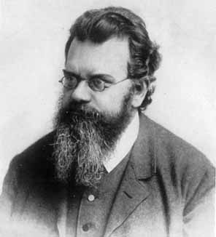
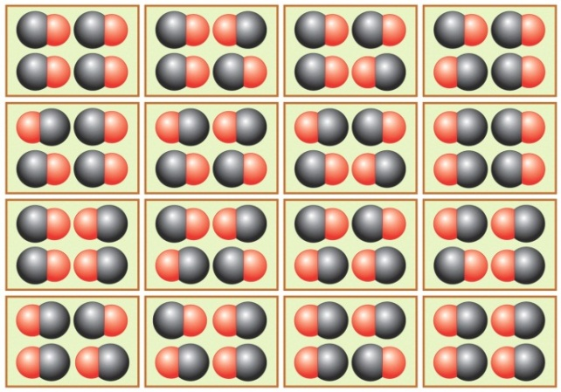
Tema 6. Termodinámica química
uned
10. Entropía y segunda Ley de la Termodinámica
L. Boltzmann relacionó la entropía S con una magnitud W llamada probabilidad termodinámica, que representa el número de formas diferentes (microestados) en que pueden acomodarse los átomos y moléculas de una sustancia
Un sistema con pocas formas de organización (W pequeña) tiene baja entropía y está ordenado
Un sistema con W grande tiene un gran desorden y una entropía elevada
Ludwig E. Boltzmann
(1844–1906)
← k = constante de Boltzmann
→ Ejemplo:
Modelo de 4 moléculas diatómicas con dos orientaciones posibles de igual energía, en posiciones fijas
27

Slide 28
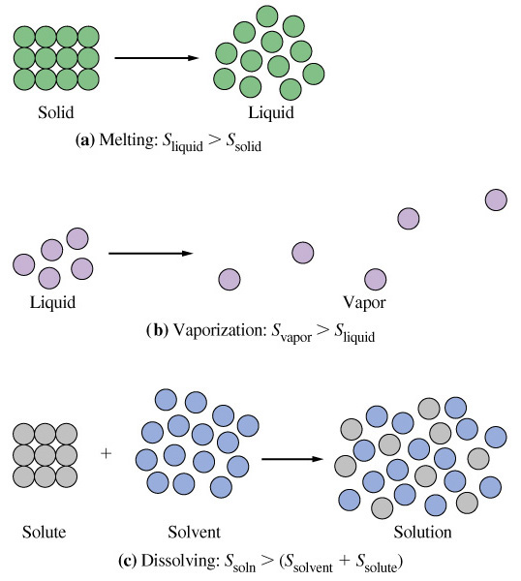
Tema 6. Termodinámica química
uned
11. Entropía estándar y tercera Ley de la Termodinámica
La entropía de un sistema depende de los cambios de estructura, del estado físico, etc. Cuanto mayor es el número de grados de libertad de las moléculas, mayor es la entropía
Las disoluciones de un soluto en un disolvente, o las reacciones en las que se produce un gas a partir de sólidos o líquidos, aumentan la entropía
La disolución de un gas en un líquido, la condensación o reacciones en que se reduce el nº de moléculas gaseosas, reducen la entropía
Tercer principio de la Termodinámica
Una sustancia perfectamente cristalina en el cero absoluto (0 K) tiene una entropía nula (S = 0).
Al aumentar la temperatura, los átomos y moléculas adquieren energía, se incrementan sus movimientos, aumentan los grados de libertad, aumenta la entropía
En la ecuación de Boltzmann, W = 1 a T = 0 K → S = 0. Cuando T > 0 K → S > 0
28

Slide 29
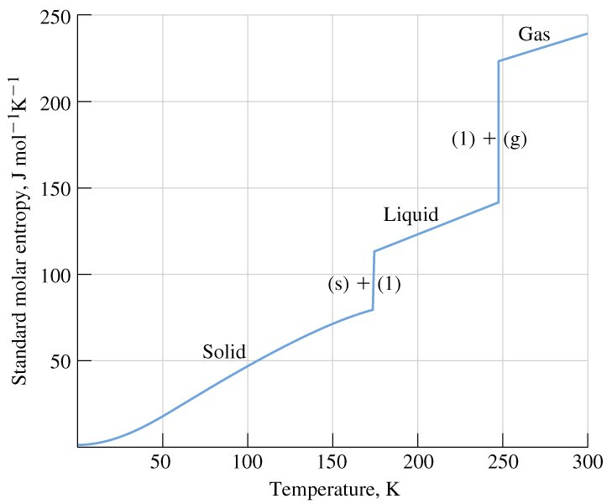

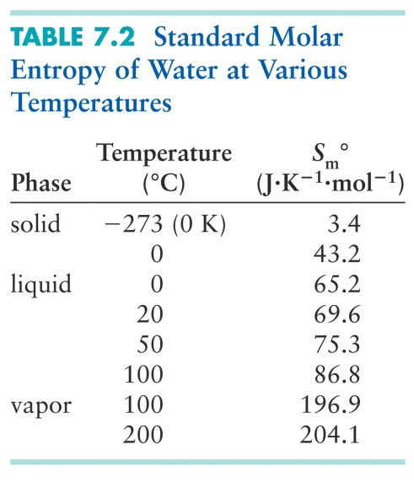
Tema 6. Termodinámica química
uned
11. Entropía estándar y tercera Ley de la Termodinámicac
Calentamos una sustancia desde 0 K hasta T ambiente (298 K = 25°C)
En cada cambio de fase, la entropía aumenta de forma brusca por el mayor nº de grados de libertad
Para calcular ∆S aplicamos:
← Para los cambios de fase
← Para los tramos continuos, usando el calor específico
29

Slide 30
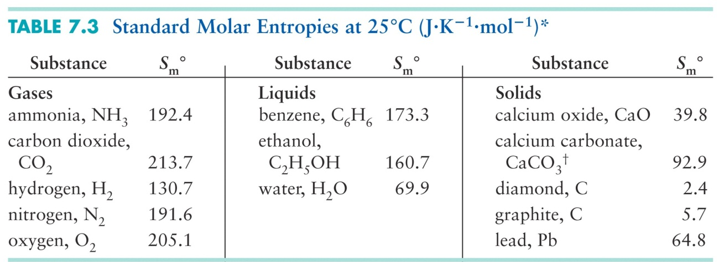
Tema 6. Termodinámica química
uned
11. Entropía estándar y tercera Ley de la Termodinámica
Los valores de entropía medidos para distintas sustancias con estos métodos se recogen en tablas, en términos de entropía molar estándar, S°= entropía de 1 mol de sustancia a la presión estándar de 1 atm.
S° (elementos) ≠ 0 (al contrario que ocurre con la entalpía)
S° (gases) > S° (líquidos) > S° (sólidos)
El cambio de entropía en una reacción está dado por la diferencia entre la suma de entropías de los productos y la suma de entropías de los reactivos
ΔS = ∑ nS°(productos) − ∑ mS°(reactivos)
n,m = coeficientes de las sustancias en la reacción química
30

Slide 31
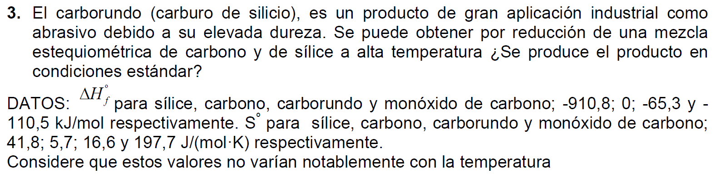
Tema 6. Termodinámica química
uned
11. Entropía estándar y tercera Ley de la Termodinámica
(Examen E689010740-2012F2)
Ejemplo 3
Escribimos la reacción ajustada:
Criterio para saber si la reacción es espontánea o no:
La entalpía de reacción se obtiene de la entalpía de formación de reactivos y productos →
La variación de entropía en la reacción se obtiene de forma similar como →
En condiciones estándar (T=298 K) y asumiendo que ΔHº, ΔSº no dependen de T →
→ La reacción no es espontánea.
31

Slide 32
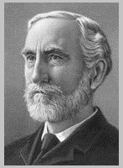
Tema 6. Termodinámica química
uned
12. Energía libre y espontaneidad
Según la 2ª ley, la espontaneidad de una reacción involucra a la entalpía y a la entropía del sistema.
Proceso espontáneo: ΔH − TΔS < 0
Proceso en equilibrio: ΔH − TΔS = 0
J. Willard Gibbs
(1839 - 1903)
Se define una nueva función de estado, la energía libre de Gibbs, G, a partir de la entalpía y entropía del sistema:
Cuando el proceso ocurre en condiciones de T y P constantes, la variación de energía libre durante el proceso de reacción es:
← Ecuación de Gibbs-Helmholtz
De acuerdo con la 2ª ley de la Termodinámica, para T y P constantes:
ΔG < 0 → la reacción es espontánea tal como está escrita
ΔG > 0 → la reacción es espontánea en sentido inverso
ΔG = 0 → la reacción está en equilibrio
32
Notes:
32

Slide 33
Tema 6. Termodinámica química
uned
12. Energía libre y espontaneidad
ΔG indica la capacidad de una reacción para generar productos. La cantidad de energía disponible para realizar un trabajo es igual a ΔG y el trabajo máximo que se puede extraer de un proceso químico es:
También aparecen tabulados los valores de las energía libre estándar de formación ΔG° = variación de energía libre en la formación de 1 mol de sustancia a partir de sus elementos en sus estados estándar (generalmente a 25 °C, 1 atm)
La variación de energía libre estándar de una reacción también se calcula a partir de las energías libres de formación de los compuestos:
← Para los elementos en su estado estándar, ΔG° = 0
ΔG_{f}° es una medida de la estabilidad de un compuesto:
ΔG_{f}° > 0 → el compuesto es inestable y tiende a descomponerse espontáneamente.
ΔG_{f}° < 0 → el compuesto es estable y es fácil formarlo a partir de sus elementos
33
Notes:
33

Slide 34
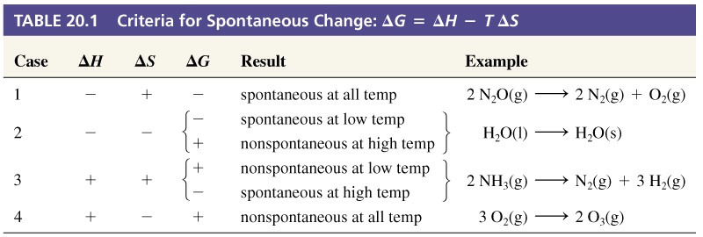
Tema 6. Termodinámica química
uned
13. Energía libre y temperatura
La temperatura absoluta T puede aumentar o reducir la tendencia a la espontaneidad a través del término −TΔS :
34
Notes:
34

Slide 35

Tema 6. Termodinámica química
uned
13. Energía libre y temperatura
→ Ejemplo:
reacción de descomposición de la calcita a 25°C
Para aplicar la ecuación de ΔG° debemos conocer ΔH° y ΔS° (valores obtenidos de las tablas) →
Ahora calculo ΔG° a partir de ΔH° y ΔS° →
→ Como ΔG° es elevado y positivo, a 25°C no se produce la reacción, sino que tiende a hacerlo en sentido inverso. Pero si elevamos mucho T (1000 °C)…
→ Ahora ΔG° es negativo, la reacción es espontánea a esa temperatura
→ La temperatura de equilibrio ( ΔG° = 0) sería:
Nota: Estos cálculos son aproximados porque se ha supuesto que ΔH ΔS son constantes con la temperatura.
35
Notes:
35

Slide 36
Tema 6. Termodinámica química
uned
14. Energía libre y constante de equilibrio
Solo existe un valor de T en la que se encuentran en equilibrio reactivos y productos en sus estados estándar y en la que ΔG° = 0. En otras condiciones, para saber si el proceso es espontáneo, debemos utilizar ΔG en lugar de ΔG° sabiendo que:
R = constante de los gases ideales
T = temperatura absoluta (K)
Q = cociente de reacción
En equilibrio ΔG = 0, Q = K y se pueden obtener estas expresiones a partir de la anterior:
ΔG° = −RT ln K_{p} → reacciones en fase gaseosa
ΔG° = −RT ln K_{c} → reacciones en disolución
ΔG° = −RT ln K → expresión general
A una temperatura dada, K y el estado de equilibrio pueden ser determinados por ΔG°, lo que permite calcular una constante de equilibrio a partir de los datos tabulados
Si K > 1 → ΔG° < 0 → reacción espontánea
Si K < 1 → ΔG° > 0 → reacción no espontánea tal como está
Si K = 1 → ΔG° = 0 → reacción en equilibrio
También se puede establecer un criterio de espontaneidad:
36
Notes:
36

Slide 37
Tema 6. Termodinámica química
uned
14. Energía libre y constante de equilibrio
Si combinamos:
Considerando que ΔH° y ΔS° son constantes, resulta que ln K es función lineal de 1/T:
← Permite calcular el calor de reacción y el valor de la constante de equilibrio a distintas temperaturas
Finalmente, para una ecuación en equilibrio a dos temperaturas diferentes se obtiene:
← Ecuación de Van’t Hoff
← Permite calcular la constante de equilibrio a cualquier temperatura a partir del valor conocido a una T dada
Nota: Obsérvese el paralelismo entre la ecuación de Van’t Hoff y la obtenida de la ecuación de Arrhenius.
37
Notes:
37

Slide 38
Tema 6.
Termodinámica química
The end
Nota: Esta presentación no incluye todos los apartados del tema en el libro de texto base y l@s alumn@s deberán completar la información de forma personal de cara a su estudio
38

